Slide 1

Тема: Розв’язування квадратних нерівностей
Урок алгебри
у 9 класі
Вчитель. Ковалець І.В.

Slide 2
Девіз уроку:
«Математику не можна вивчати, спостерігаючи як це роблять інші»
А. Нівен.

Slide 3
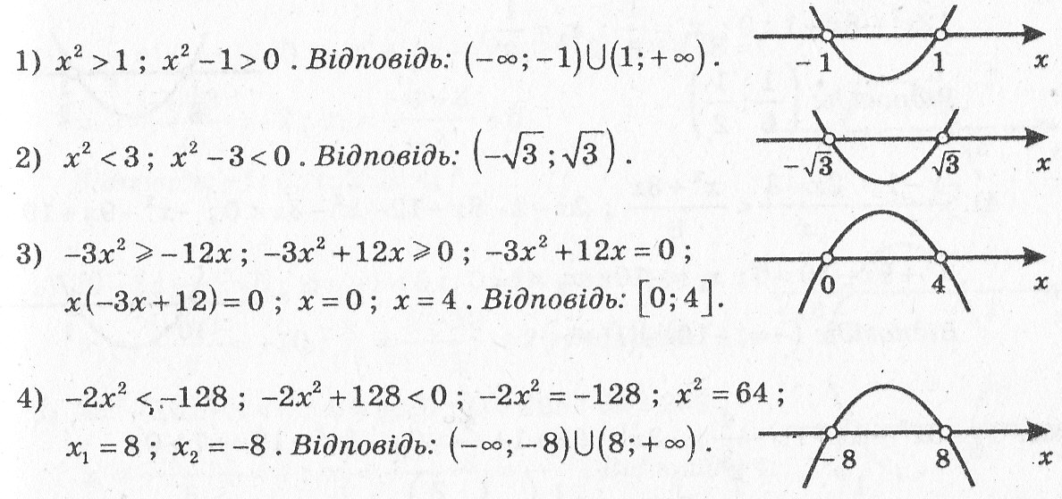
Перевірка домашнього завдання № 402

Slide 4
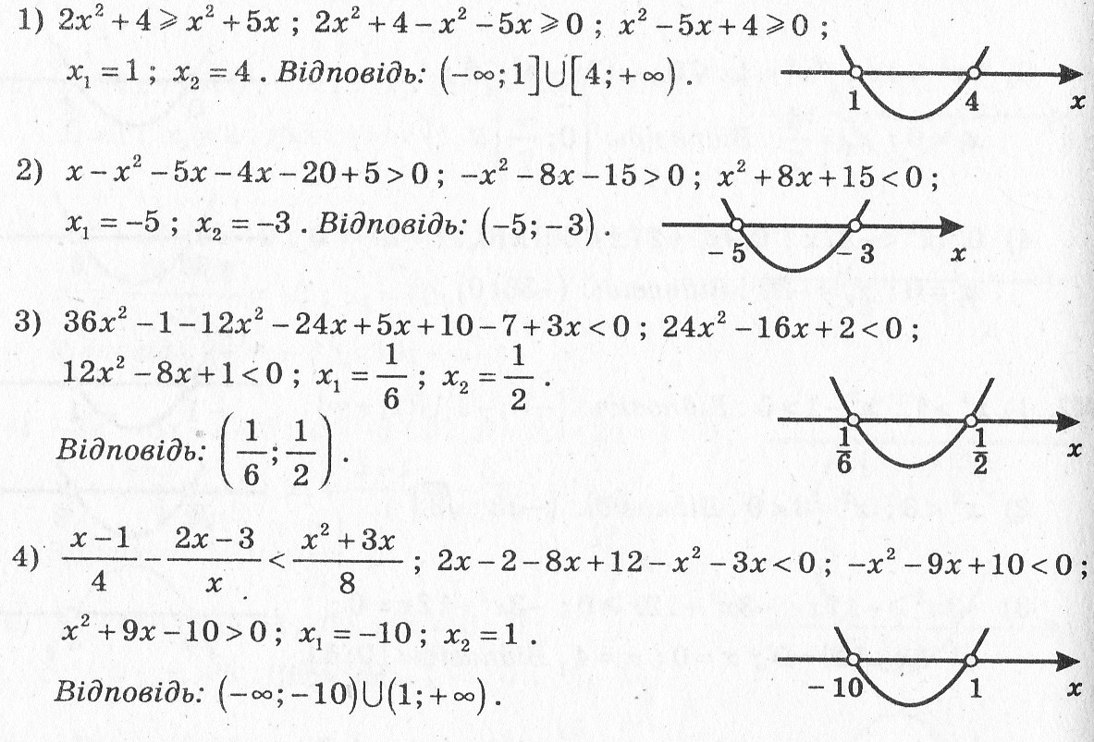
№ 404

Slide 5

Завдання 1
Знайдіть область визначення функції:

Slide 6
Завдання 1
Знайдіть область визначення функції:
План розв'язання
Утворити нерівність підкореневий вираз > 0;
Розв'язати її;
Розв'язок нерівності і буде область визначення даної функції.

Slide 7

Завдання 2
Знайдіть усі значення параметра а, при яких рівняння
має два різні дійсні корені:

Slide 8
Завдання 2
Знайдіть усі значення параметра а, при яких рівняння має два різні дійсні корені:
План розв'язання:
Дане квадратне рівняння має два дійсні корені, якщо дискримінант більший нуля;
Знаходимо дискримінант;
Утворюємо відповідну нерівність;
Розв'язуємо її;
Записуємо відповідь.

Slide 9
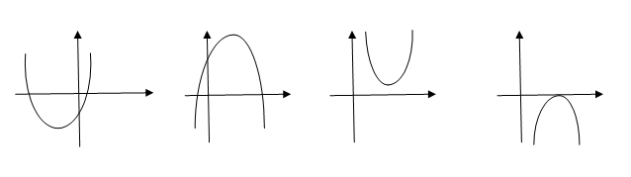
Виконання усних вправ:
На рисунку зображено графік функції . Визначте знак коефіцієнта а,
дискримінанта D.

Slide 10
Виконання усних вправ:
На рисунку зображено графік функції . Визначте знак коефіцієнта а,
дискримінанта D.
a>0,D>0;
a<0, D>0;
a>0, D<0;
a<0, D=0.

Slide 11
Продовжте речення:
«Щоб розв’язати квадратну нерівність, достатньо…
знайти корені квадратного тричлена й побудувати ескіз його графіка.
Як відповідь записуються проміжки осі Ох.

Slide 12
Домашнє завдання
Повторити теоретичний
матеріал § 2 п. 12,
Розв'язати № 410, 415, 418.

Slide 13
Дякую за увагу!

